Slide 1

(Bmt-103)1.şube 19.grup
Proje Ekran Çıktıları
Eren kaptan 23181616042
Berke bozkurt 23181616765
Zeki sarıbulak 23181616060

Slide 2
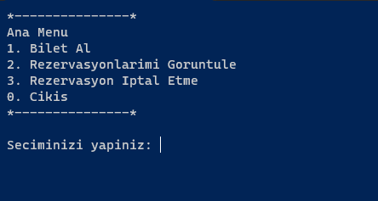
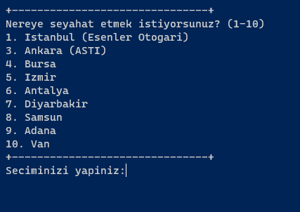
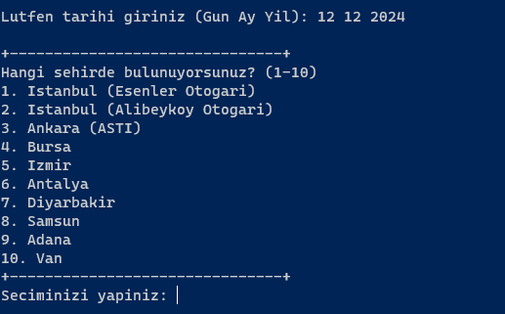
Programın Ana Menüsü
Seyahat Etmek İstenilen Konum
Seçimi
Tarih Girişi Ve Varsayılan Konum Seçimi

Slide 3
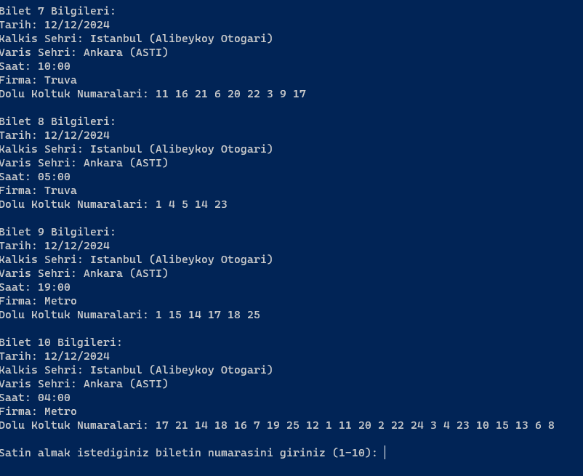
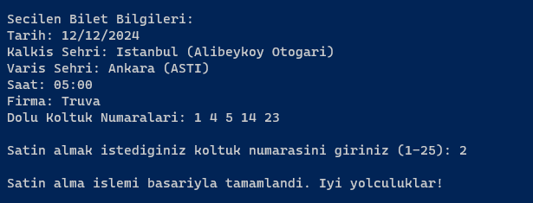
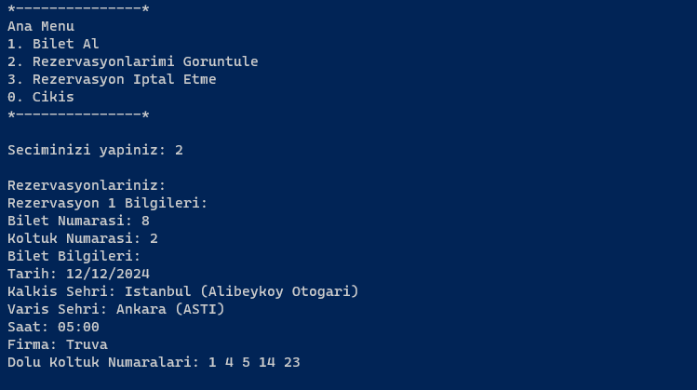
Oluşturulan Biletlerden Birkaçı Ve Bilet Seçimi
Biletin Seçilip Satın Alınması
Alınan Biletin Rezervasyon Olarak Gösterimi

Slide 4
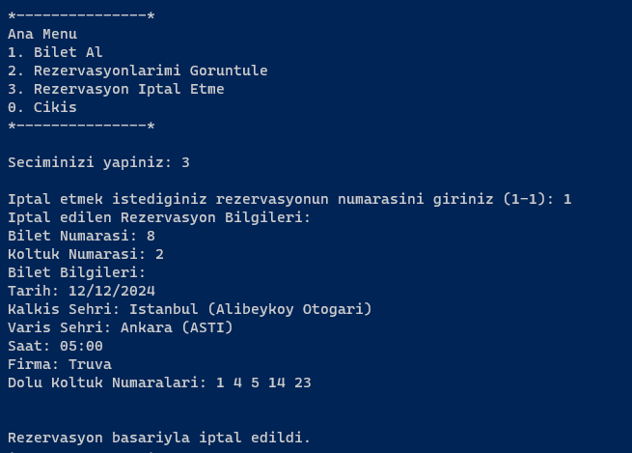
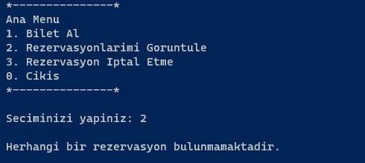
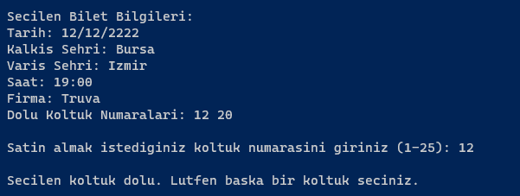
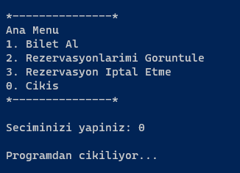
Rezervasyon İptali
Rezervasyon Görüntüleme Ekranı(Bilet Alınmamış)
Seçilen Koltuk Dolu Olma Durumu
Programdan Çıkış

Slide 5

Programın çalışma şekli

